Slide 1
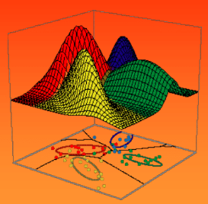
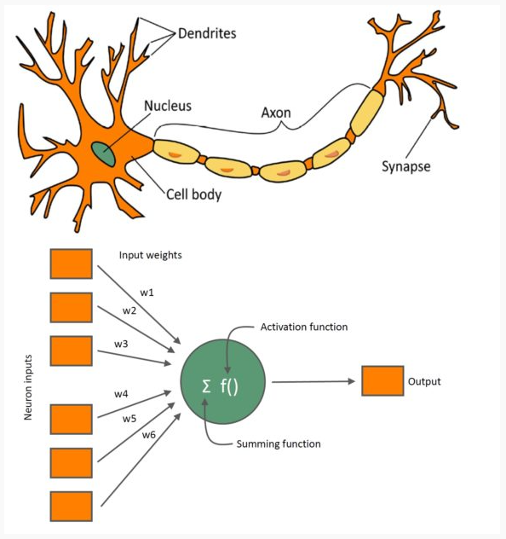

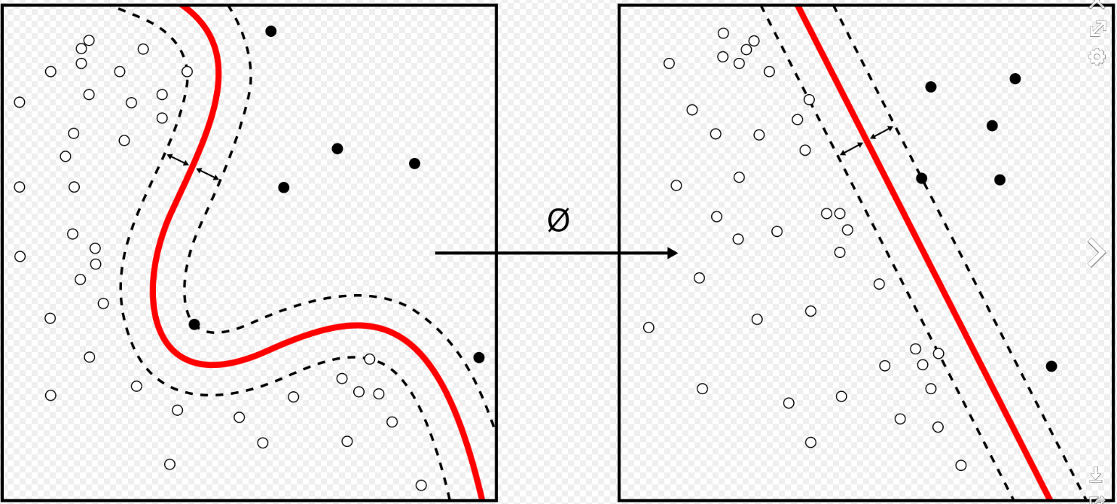
机器学习理论与算法
李 凡
信息与软件工程学院 电子科技大学

Slide 2
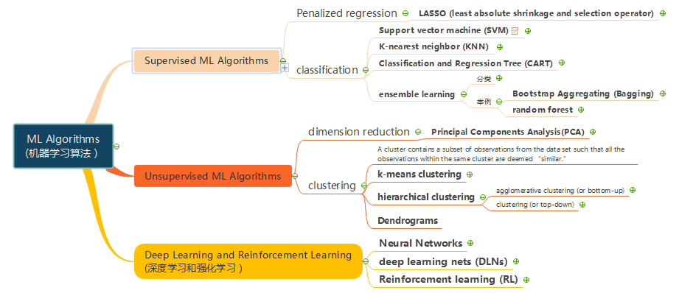
第1章：课程概述
课程内容简介
机器学习的基本概念
实例分析
机器学习的分类

Slide 3
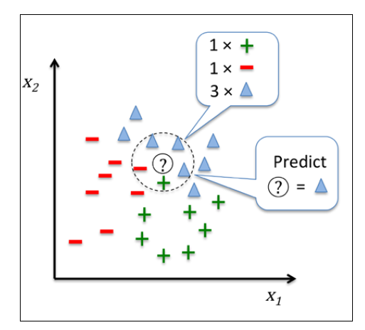
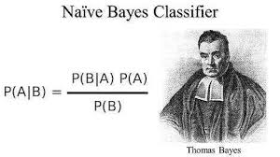
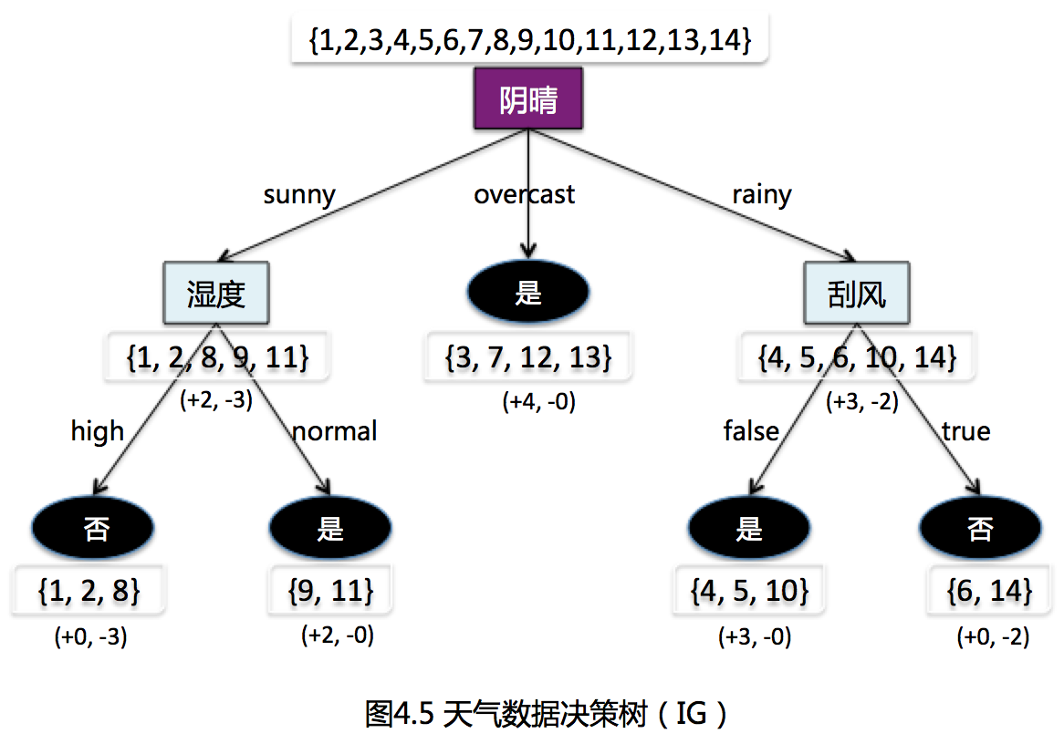
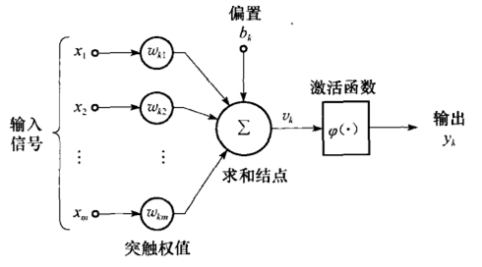
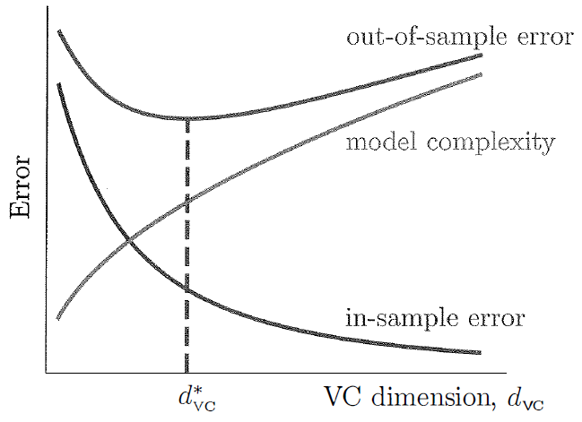
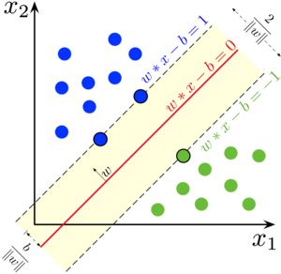
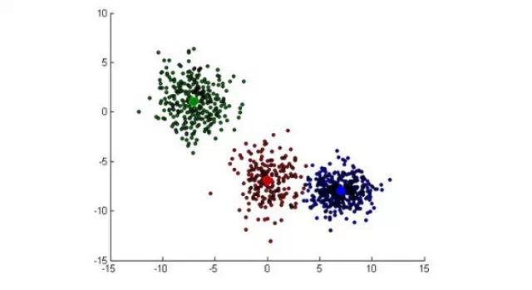
1.1 课程内容简介
基本的监督与非监督机器学习算法
必要的理论分析

Slide 4


课程主要教材
1、机器学习，周志华著
2、统计学习方法（第二版），李航著

Slide 5

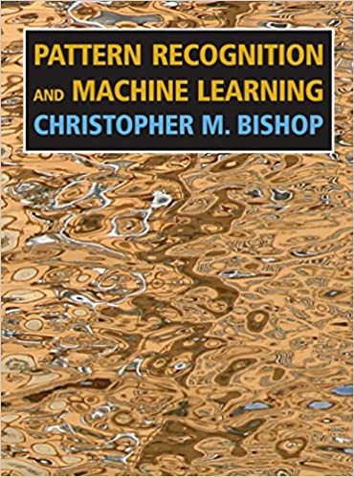
课程参考资料
机器学习公式详解（第二版），谢文睿等著
Pattern Recognition and Machine Learning，Christopher M. Bishop
公开课：
Andrew Ng, CS231n (computer vision), CS224n (NLP), CS234 (RL)
台大林轩田、李宏毅
youtube, youku, bilibili….

Slide 6


沙河课程QQ群
中电科班课程QQ群
课程安排
课堂授课40学时
沙河（771443499）
中电科（767543819）
成绩评定：期末考试成绩：50% + 研究报告成绩：50%
答疑与讨论：邮件：1316760@qq.com；正式上课后每周五18:00-19:00
课程涉及的预备知识
矩阵、概率与统计
算法设计基础

Slide 7
本课程的目的
对机器学习（有所了解并）感兴趣的同学
对未来发展方向不明确的同学
其他情况？

Slide 8
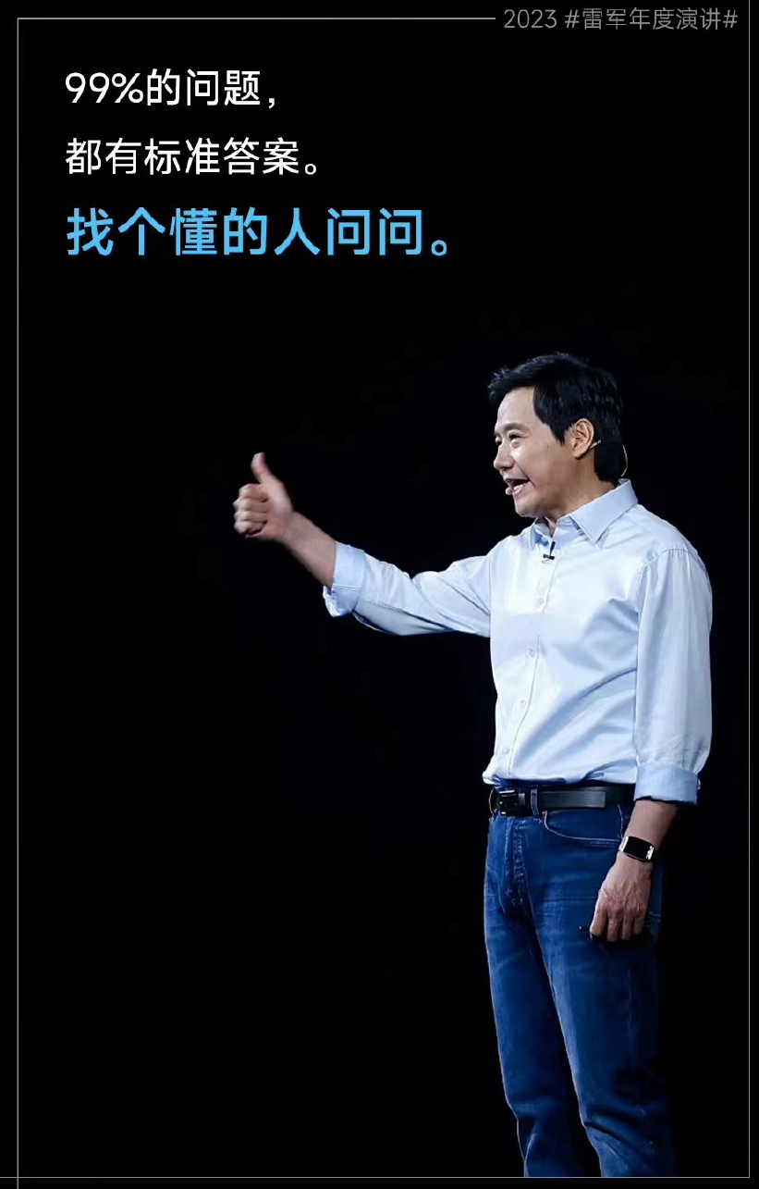
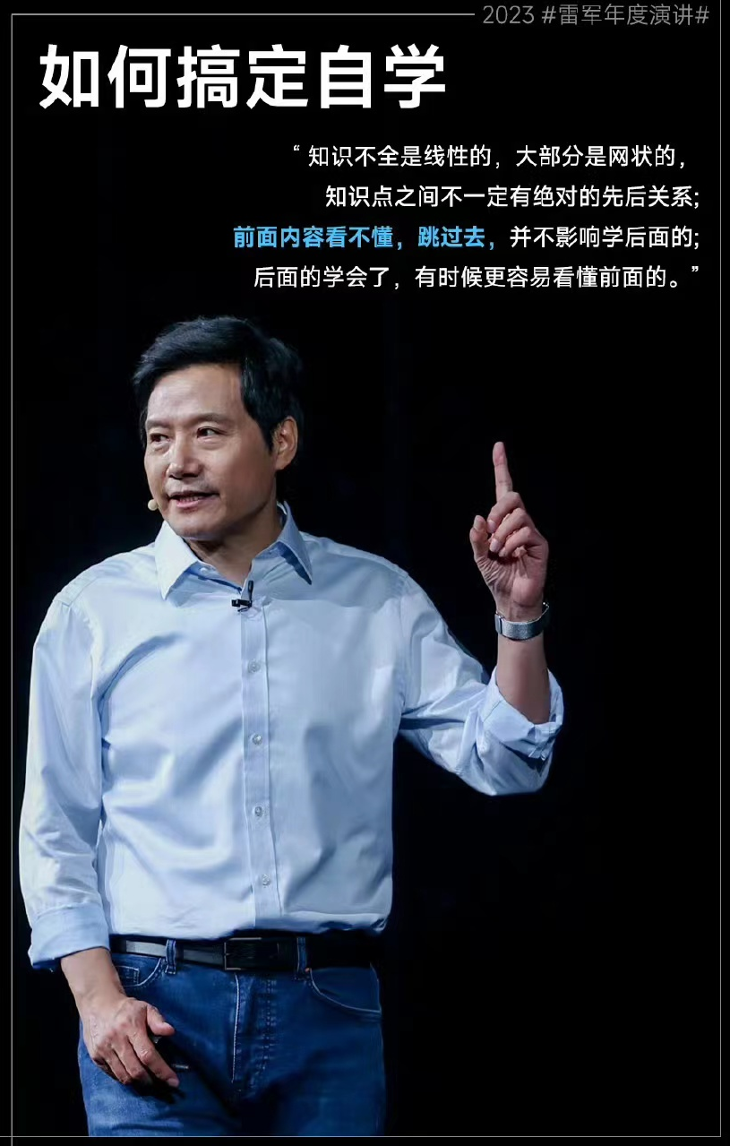
如何学习本课程？
课堂上抓住脉络
课后补充细节
如何自学？
补充实践环节

Slide 9
教学内容
01-绪论
02-线性模型
03-支持向量机
04-决策树
05-贝叶斯分类器
06-集成学习
07-泛化性分析
08-聚类
09-降维
10-马尔科夫链蒙特卡罗法
11-神经网络与深度学习

Slide 10
第1章：课程概述
课程内容简介
机器学习的基本概念
实例分析
机器学习的分类

Slide 11
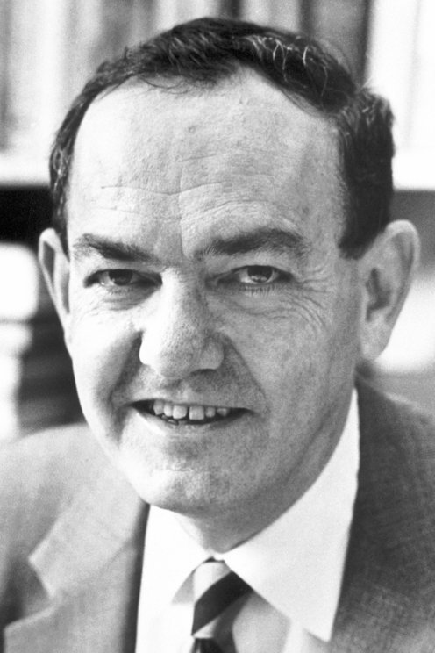

1.2 机器学习的基本概念
1、什么是机器学习（Machine learning）
什么是学习？（Herbert A. Simon）
如果一个系统能够通过执行某个过程改进它的性能，这就是学习

Slide 12
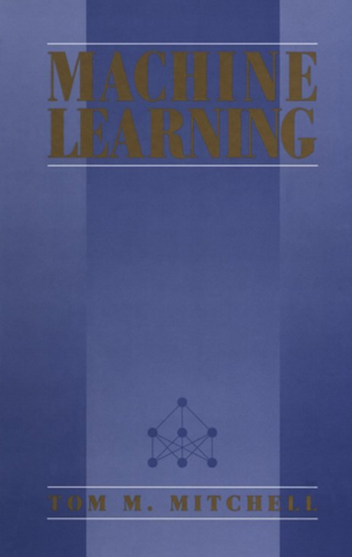
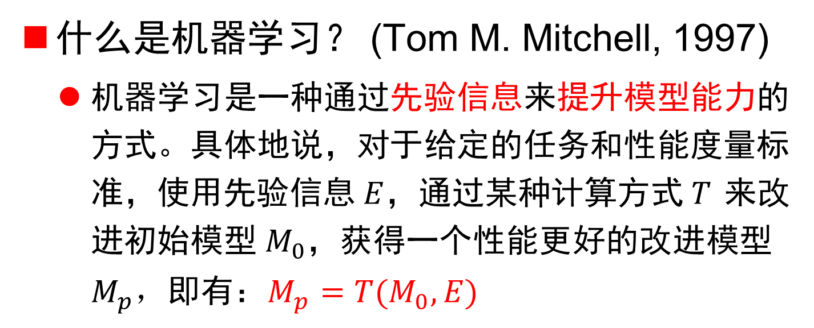
什么是机器学习？ (Tom M. Mitchell, 1997)
机器学习是一种通过先验信息来提升模型能力的方式。具体地说，对于给定的任务和性能度量标准，使用先验信息$E$，通过某种计算方式$T$ 来改进初始模型${ M}_{0}$，获得一个性能更好的改进模型$M_{p}，$即有：$M_{p}=T(M_{0},E)$

Slide 13
机器学习理论研究内容主要是设计和分析一些让计算机可以自动“学习”的算法；这些算法是从数据中自动分析获得规律，并利用规律对未知数据进行预测。
机器学习算法中应用了大量的统计学理论，因此机器学习也被称为统计学习理论
机器学习在近30多年已发展为一门多领域交叉学科，涉及概率论、统计学、逼近论、凸分析、计算复杂性理论等多门学科
本课程中不区分“统计学习”与“机器学习”，将共同使用二者

Slide 14
机器学习与统计学的部分术语之间的关系
统计学术语 | 机器学习术语
Estimation | Learning
Classification | Supervised learning
Clustering | Unsupervised learning
Data | Training sample
Covariates | Features
Classifier | Hypothesis
Hypothesis | /
Confidence interval | /
Directed acyclic graph | Bayes net
Bayesian inference | Bayesian inference
Frequentist inference | /
Large deviation bounds | PAC learning

Slide 15
2、基本术语
假定我们收集了一批关于西瓜的数据，每对括号内是一条记录
(色泽=青绿; 根蒂=蜷缩; 敲声=浊响)
(色泽=乌黑; 根蒂=稍蜷; 敲声=沉闷)
(色泽=浅白; 根蒂=硬挺; 敲声=清脆)
…
这组记录的集合称为一个“数据集” (data set) ，其中每条记录是关于一个事件或对象(这里是一个西瓜)的描述，称为一个“示例” (instance) 或“样本” (sample)
反映事件或对象在某方面的表现或性质的事项，例如“色泽” “根蒂” “敲声”，称为“属性” (attribute) 或“特征”(feature);

Slide 16
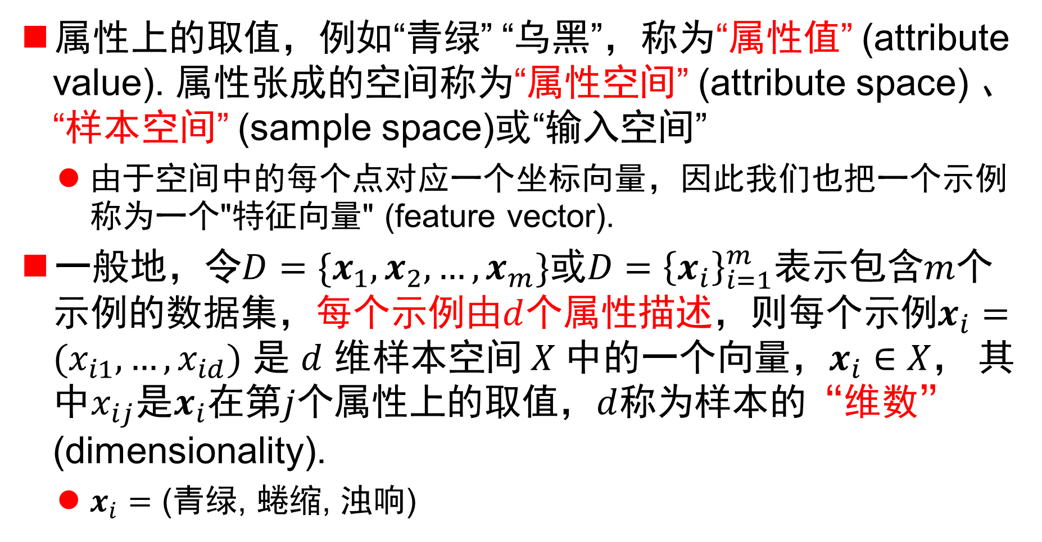
属性上的取值，例如“青绿” “乌黑”，称为“属性值” (attribute value). 属性张成的空间称为“属性空间” (attribute space) 、“样本空间” (sample space)或“输入空间”
由于空间中的每个点对应一个坐标向量，因此我们也把一个示例称为一个"特征向量" (feature vector).
一般地，令$D=\{x_{1},x_{2},…,x_{m}\}$或$D={\left\{x_{i}\right\}}_{i=1}^{m}$表示包含$m$个示例的数据集，每个示例由$d$个属性描述，则每个示例$x_{i}=(x_{i1},…,x_{id})$ 是 $d$ 维样本空间$X$ 中的一个向量，$x_{i}∈X$， 其中$x_{ij}$是$x_{i}$在第$j$个属性上的取值，$d$称为样本的“维数” (dimensionality).
$x_{i}=$ (青绿, 蜷缩, 浊响)

Slide 17
从数据中学得模型的过程称为“学习” (learning)或“训练” (training)，这个过程通过执行某个学习算法来完成.
训练过程中使用的数据称为“训练数据” (training data) ，其中每个样本称为一个“训练样本” (training sample),训练样本组成的集合称为“训练集” (training set).
学得的模型对应了关于数据的某种潜在的规律，因此亦称 “假设” (hypothesis);
这种潜在规律自身，则称为“真相”或“真实” (ground-truth)，学习过程就是为了找出或逼近 ground-truth
模型也称为"学习器" (learner) ，可看作学习算法在给定数据和参数空间上的实例化.

Slide 18
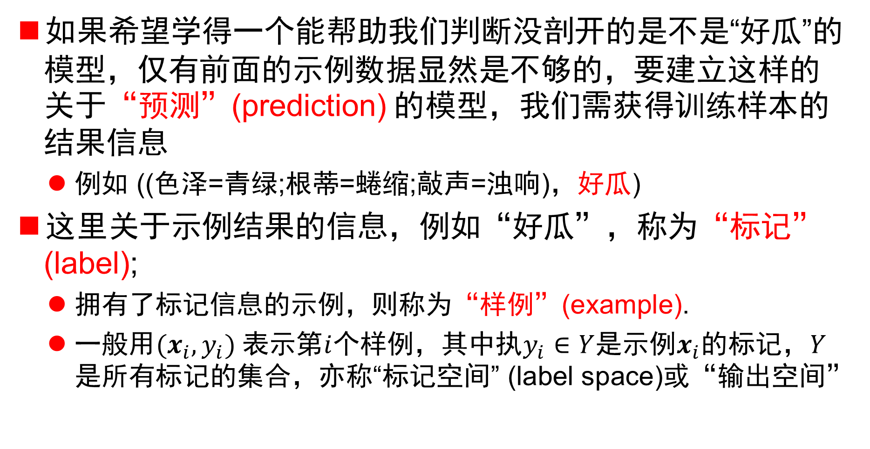
如果希望学得一个能帮助我们判断没剖开的是不是“好瓜”的模型，仅有前面的示例数据显然是不够的，要建立这样的关于“预测”(prediction) 的模型，我们需获得训练样本的结果信息
例如 ((色泽=青绿;根蒂=蜷缩;敲声=浊响)，好瓜)
这里关于示例结果的信息，例如“好瓜”，称为“标记” (label);
拥有了标记信息的示例，则称为“样例”(example).
一般用$(x_{i}, y_{i})$表示第$i$个样例，其中执$y_{i}∈Y$是示例$x_{i}$的标记，$Y$是所有标记的集合，亦称“标记空间” (label space)或“输出空间”

Slide 19
3、归纳偏好
如果有三个与训练集一致的假设，但与它们对应的模型在面临新样本的时候，却会产生不同的输出。那么，应该采用哪一个模型(或假设)?
机器学习算法在学习过程中对某种类型假设的偏好，称为“归纳偏好”(inductive bias) ，或简称为“偏好”
任何一个有效的机器学习算法必有其归纳偏好，否则它将被假设空间中看似在训练集上“等效”的若干个假设所迷惑，而无法产生确定的学习结果
归纳偏好可看作学习算法自身在一个可能很庞大的假设空间中对假设进行选择的启发式或"价值观"

Slide 20
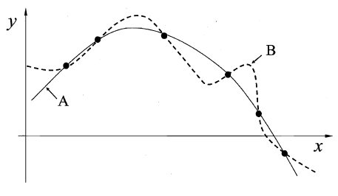
有没有一般性的原则来引导算法确立"正确的"偏好呢?
“奥卡姆剃刀” (Occam’s razor)是一种常用的、自然科学研究中最基本的原则，即“若有多个假设与观察一致，则选最简单的那个”

Slide 21
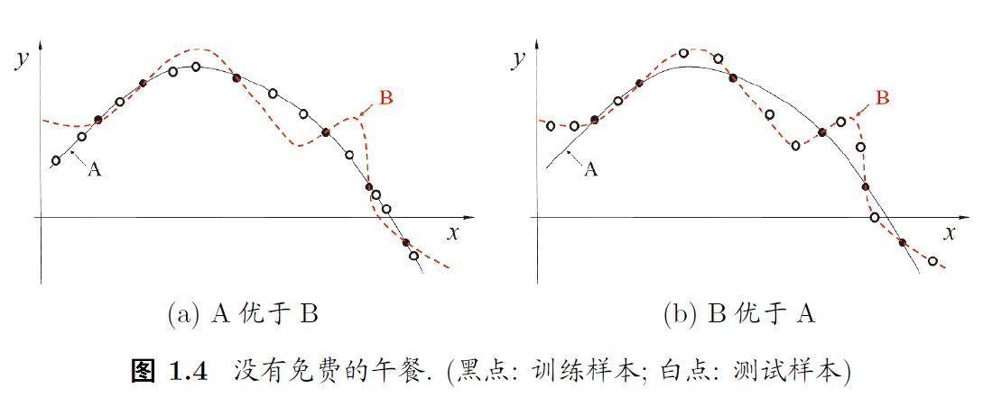
“没有免费的午餐”定理(No Free Lunch Theorem，简称NFL)
一个算法 A 若在某些问题上比另一个算法 B 好，必存在另一些问题 B 比 A 好（若考虑所有潜在的问题，则所有学习算法都一样好）
要谈论算法的相对优劣，必须要针对具体的学习问题
NFL 定理最重要的寓意是让我们清楚地认识到，脱离具体问题，空泛地谈论"什么学习算法更好"毫无意义
该定理的简化版本见课本P8，此处从略

Slide 22

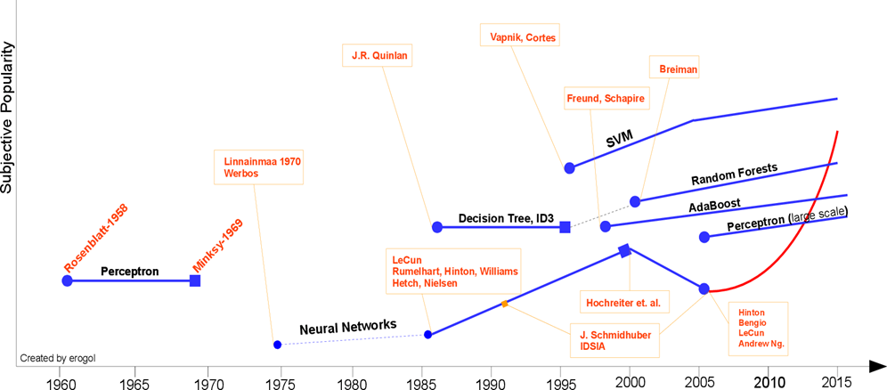
4、机器学习的发展
详见课本1.5节

Slide 23
第1章：课程概述
课程内容简介
机器学习的基本概念
实例分析
机器学习的分类

Slide 24
1.3 实例分析：信用卡申请问题
1、信用卡申请问题有如下特点
申请数量巨大，难以人工处理，需要对申请进行自动筛选，找出可以发放信用卡的申请人。
没有一个现成的（解析）公式用于评估申请。
有关于客户的大量历史数据。
例如，每个客户与信用相关的信息，包括年收入、居住时间、贷款情况等等。
此外还有授予该客户信用是否正确的判断（例如从该用户处获得一定数额的收入为正确等等判据）

Slide 25
如何解决信用卡申请问题？
我们只能用现有的数据学习出一个公式，用于未来判定是否批准申请人的信用卡申请。
注意
理想的公式可能存在，但无从得知，而它的结果是已知的（银行获利与否）
我们学习出的公式应该尽可能地接近理想公式，这意味着至少对于现有的数据而言，用这一近似公式判定授予该客户信用是否正确而言，是足够准确的

Slide 26
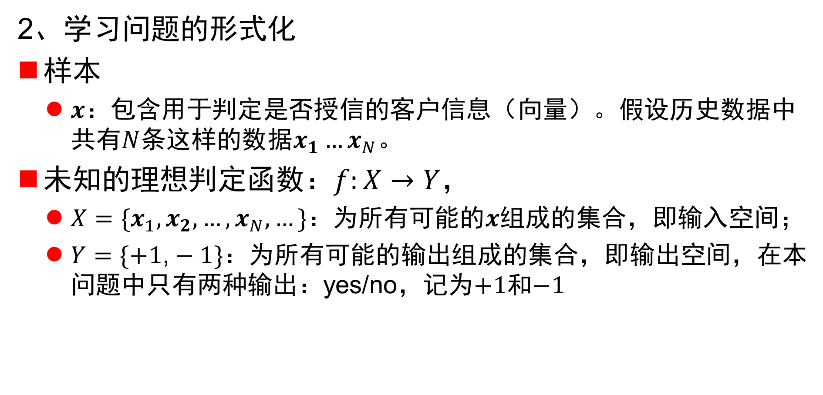
2、学习问题的形式化
样本
$x$：包含用于判定是否授信的客户信息（向量）。假设历史数据中共有$N$条这样的数据$x_{1}…x_{N}$。
未知的理想判定函数：$f:X→Y$，
$X=\{x_{1},x_{2},…,x_{N},…\}$：为所有可能的$x$组成的集合，即输入空间；
$Y=\{+1\text{,}−1\}$：为所有可能的输出组成的集合，即输出空间，在本问题中只有两种输出：yes/no，记为$+1$和$−1$

Slide 27
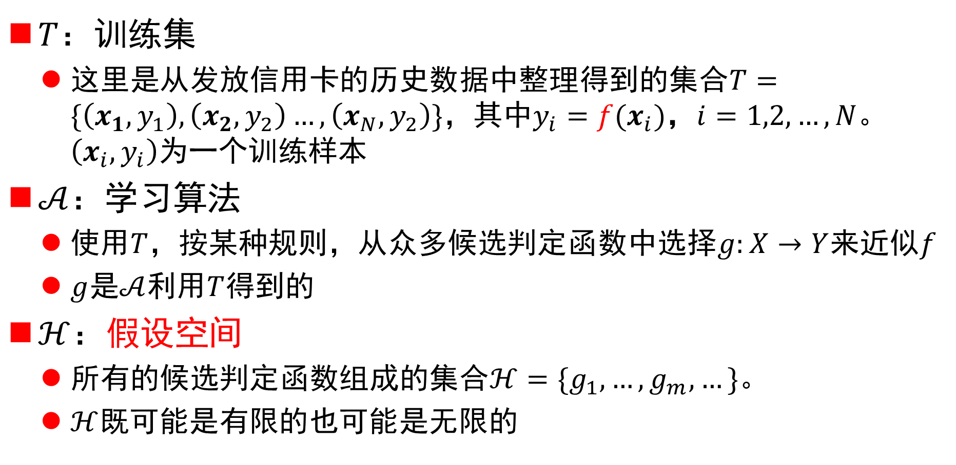
$T$：训练集
这里是从发放信用卡的历史数据中整理得到的集合$T=\{\left(x_{1},y_{1}\right),\left(x_{2},y_{2}\right)…,\left(x_{N},y_{2}\right)\}$，其中$y_{i}=f(x_{i})$，$i=1,2,…,N$。 $\left(x_{i},y_{i}\right)$为一个训练样本
$𝒜$：学习算法
使用$T$，按某种规则，从众多候选判定函数中选择$g:X→Y$来近似$f$
$g$是$𝒜$利用$T$得到的
$ℋ$：假设空间
所有的候选判定函数组成的集合$ℋ=\{g_{1},…,g_{m},…\}$。
$ℋ$既可能是有限的也可能是无限的

Slide 29
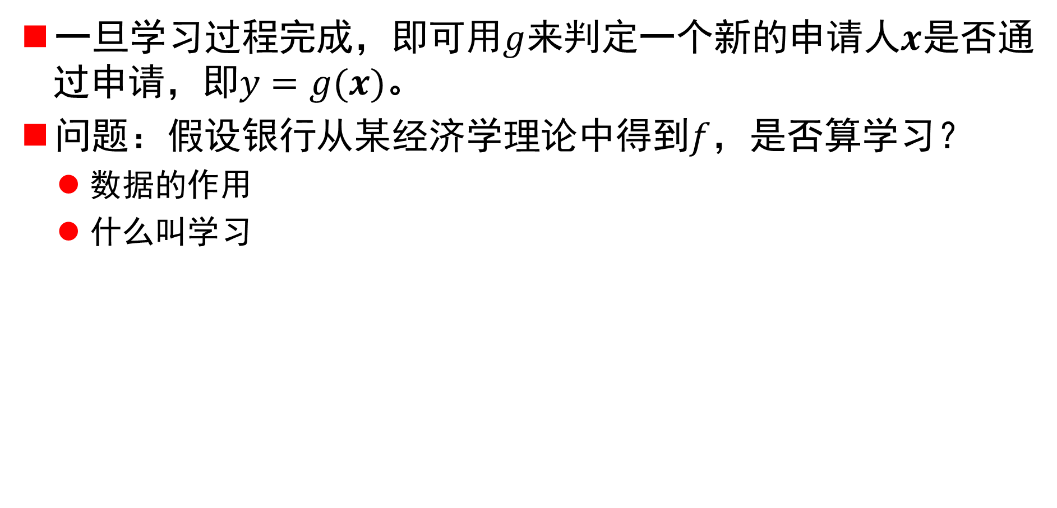
一旦学习过程完成，即可用$g$来判定一个新的申请人$x$是否通过申请，即$y=g(x)$。
问题：假设银行从某经济学理论中得到$f$，是否算学习？
数据的作用
什么叫学习

Slide 30
第1章：课程概述
课程内容简介
机器学习的基本概念
实例分析
机器学习的分类

Slide 31
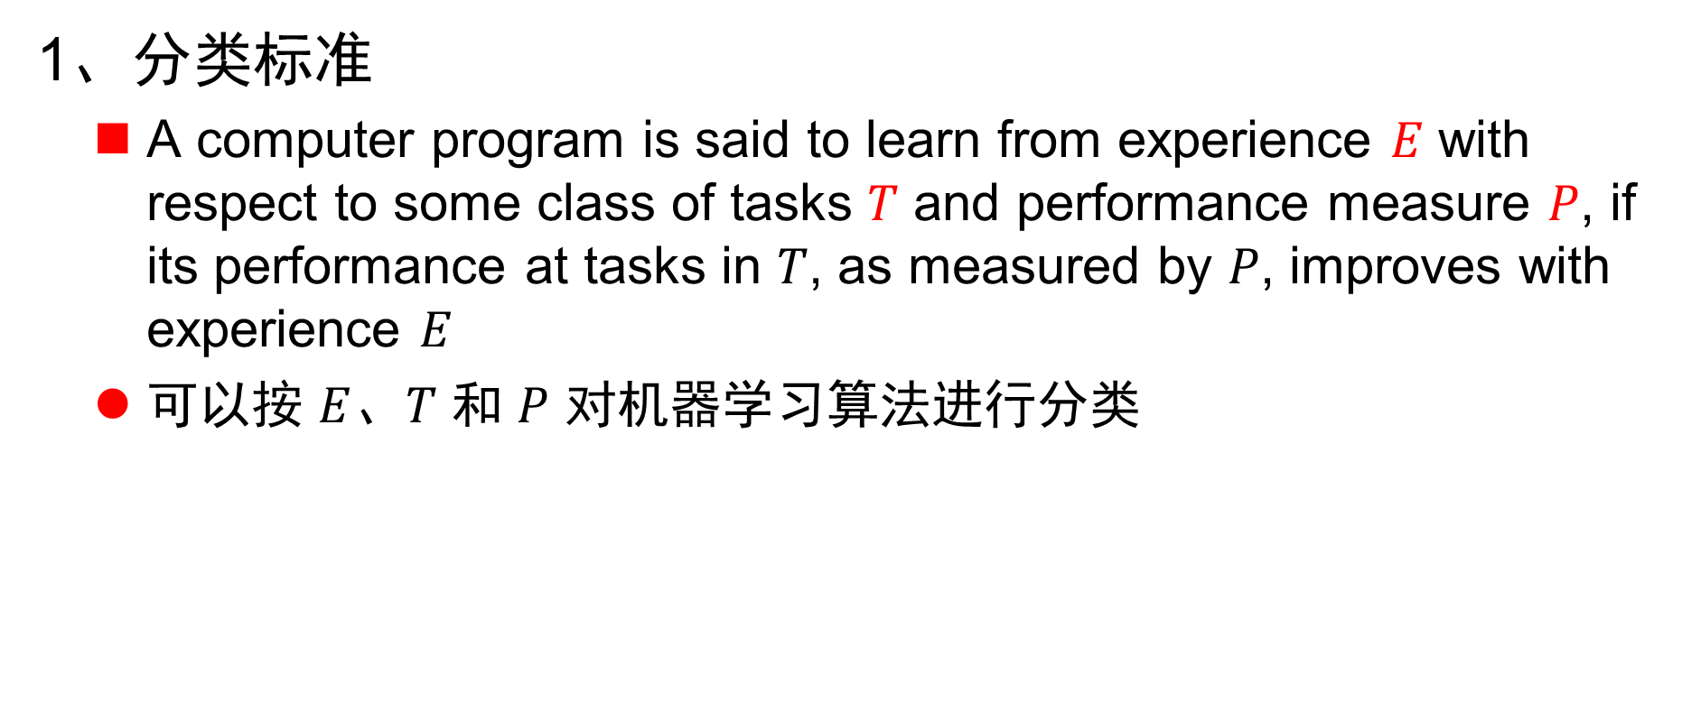
1.4 机器学习的分类
1、分类标准
A computer program is said to learn from experience 𝐸 with respect to some class of tasks 𝑇 and performance measure 𝑃, if its performance at tasks in 𝑇, as measured by 𝑃, improves with experience 𝐸
可以按 $E$、$T$ 和 $P$ 对机器学习算法进行分类

Slide 32
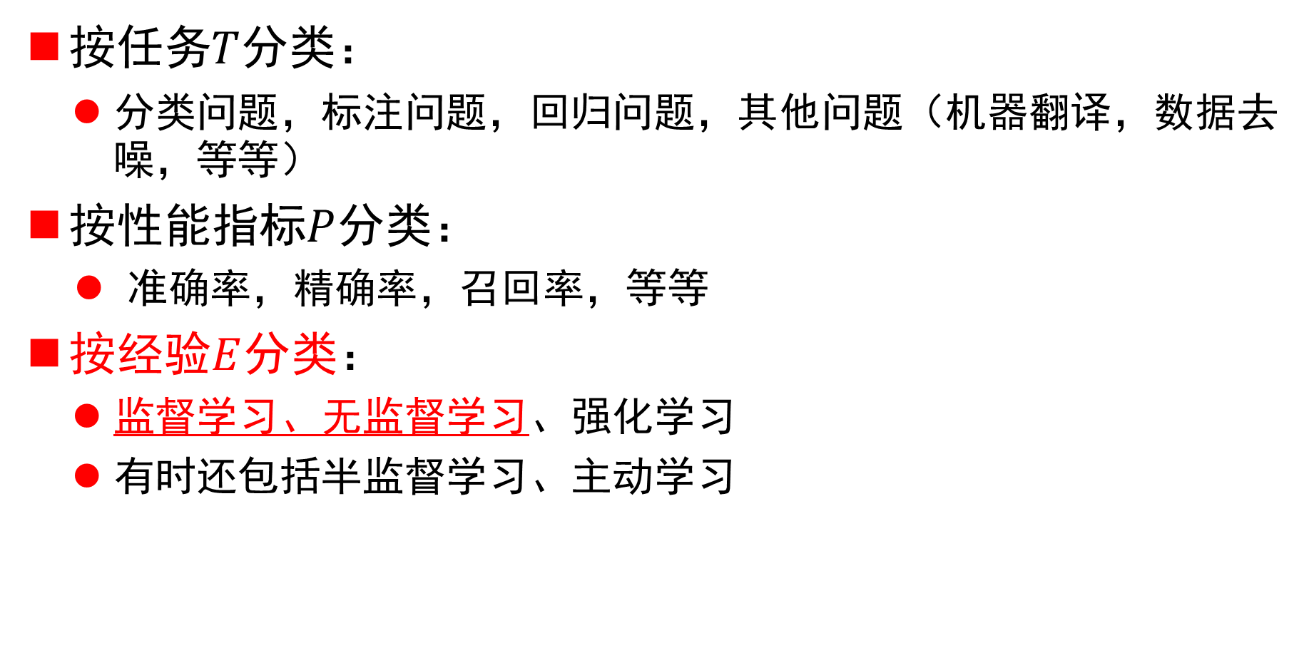
按任务$T$分类：
分类问题，标注问题，回归问题，其他问题（机器翻译，数据去噪，等等）
按性能指标$P$分类：
准确率，精确率，召回率，等等
按经验$E$分类：
监督学习、无监督学习、强化学习
有时还包括半监督学习、主动学习

Slide 33

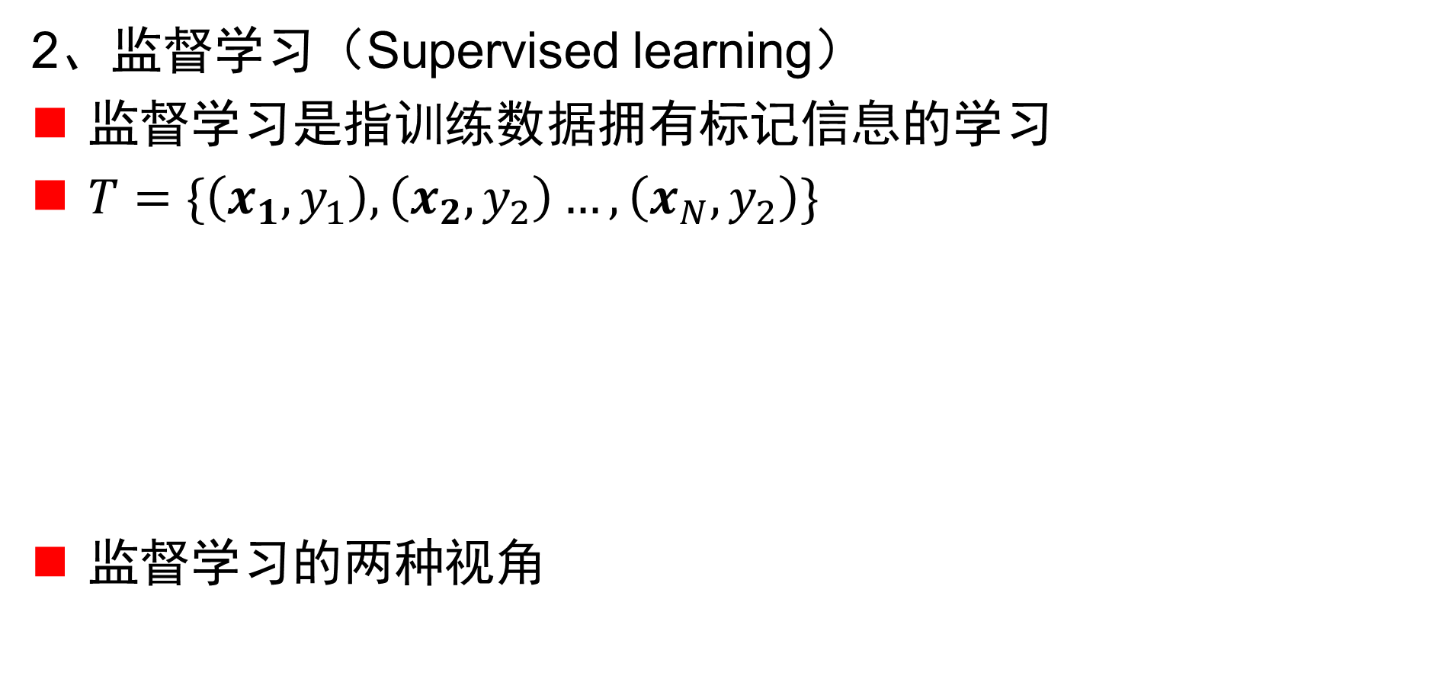
2、监督学习（Supervised learning）
监督学习是指训练数据拥有标记信息的学习
$T=\{\left(x_{1},y_{1}\right),\left(x_{2},y_{2}\right)…,\left(x_{N},y_{2}\right)\}$
监督学习的两种视角
sample
label
example

Slide 34
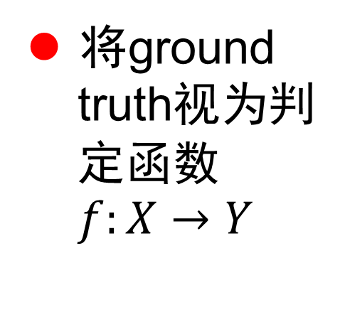
将ground truth视为判定函数$f:X→Y$

Slide 35
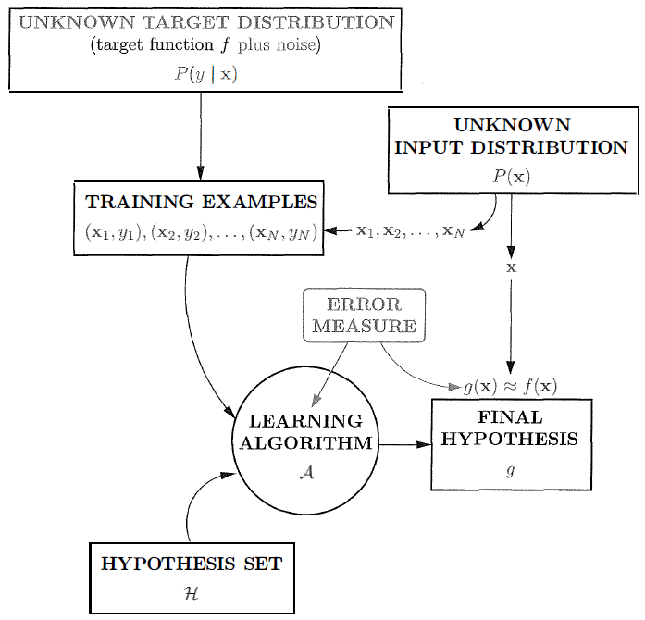
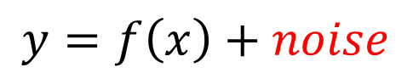
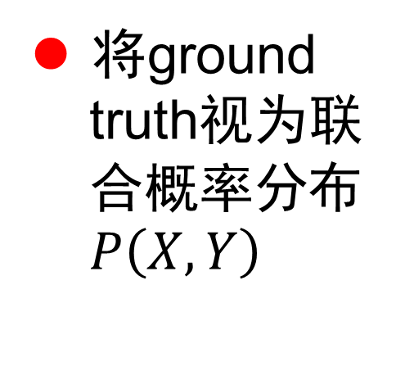
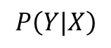
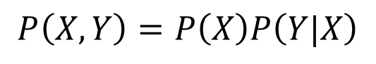
$$y=f\left(x\right)+noise$$
$$P\left(Y|X\right)$$
$$P\left(X,Y\right)=P\left(X\right)P\left(Y|X\right)$$
将ground truth视为联合概率分布$P\left(X,Y\right)$

Slide 36
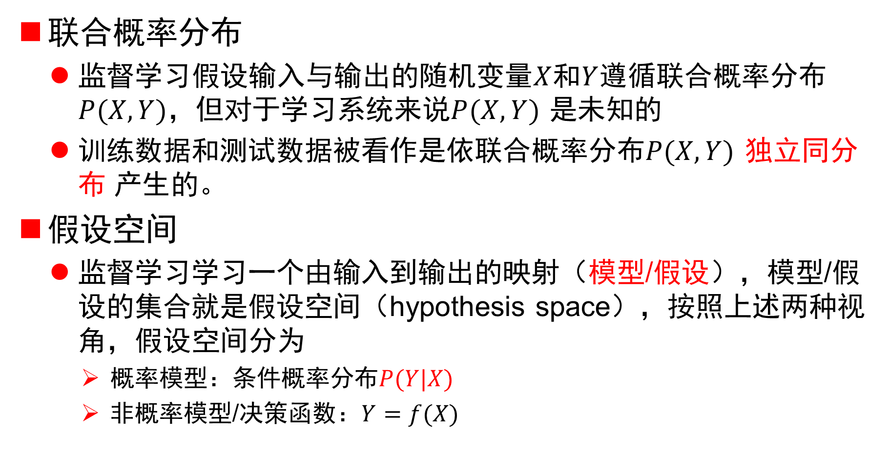
联合概率分布
监督学习假设输入与输出的随机变量$X$和$Y$遵循联合概率分布$P(X,Y)$，但对于学习系统来说$P(X,Y)$ 是未知的
训练数据和测试数据被看作是依联合概率分布$P(X,Y)$ 独立同分布 产生的。
假设空间
监督学习学习一个由输入到输出的映射（模型/假设），模型/假设的集合就是假设空间（hypothesis space），按照上述两种视角，假设空间分为
概率模型：条件概率分布$P(Y|X)$
非概率模型/决策函数：$Y=f(X)$

Slide 37
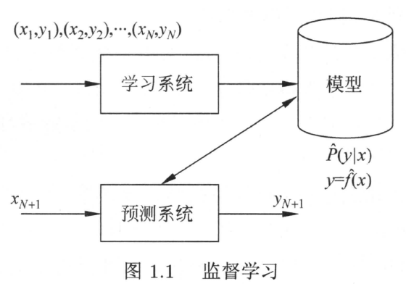
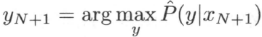
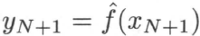
训练样本的标记和模型输出之间的差应该足够小。学习系统通过不断地尝试，选取最好的模型

Slide 38
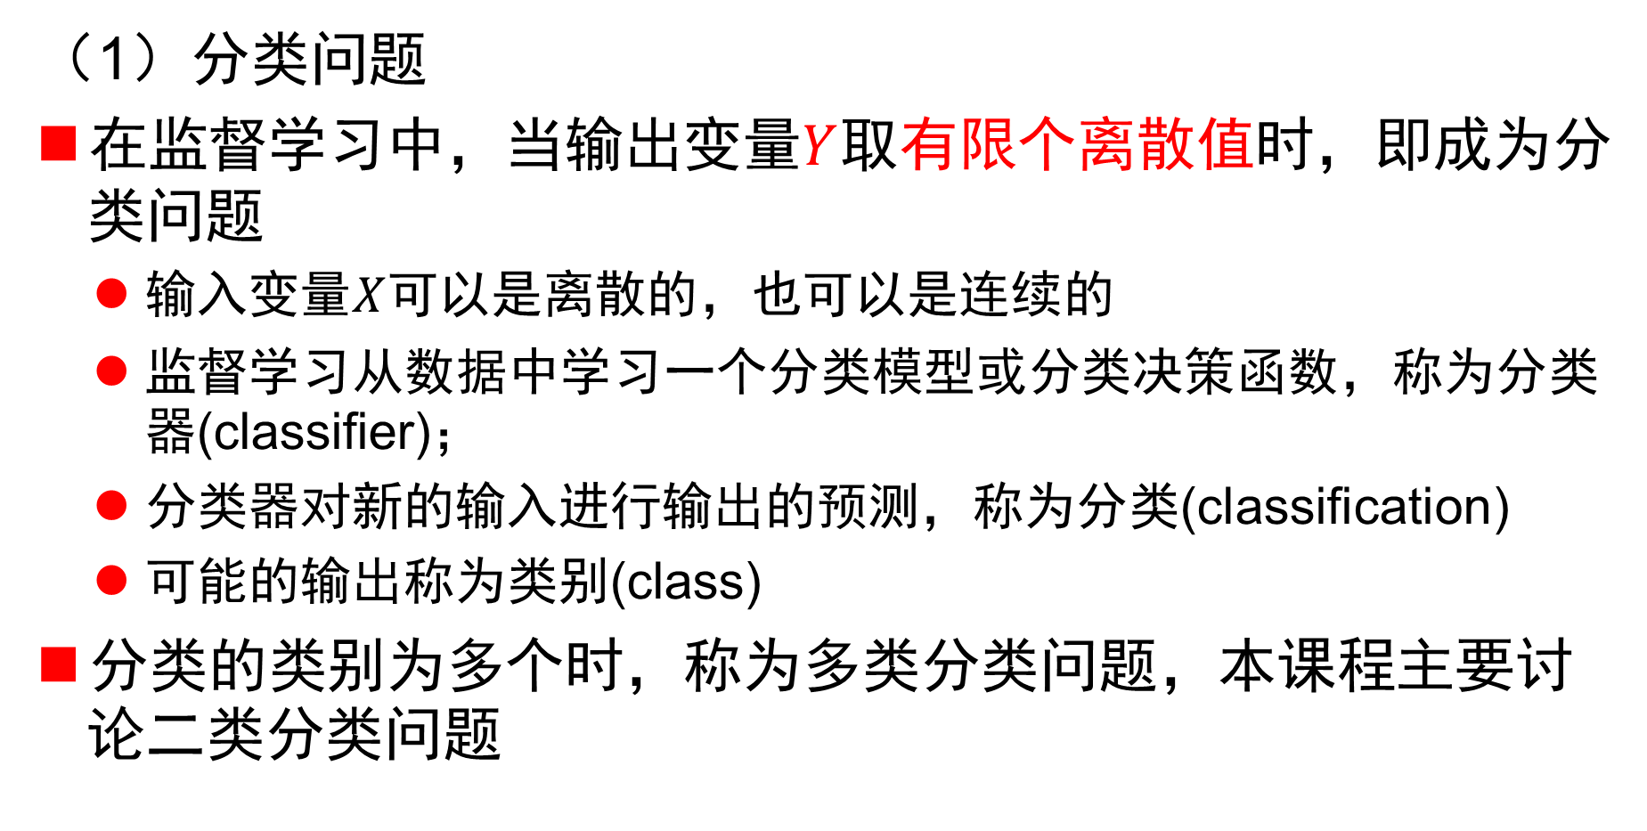
（1）分类问题
在监督学习中，当输出变量$Y$取有限个离散值时，即成为分类问题
输入变量$X$可以是离散的，也可以是连续的
监督学习从数据中学习一个分类模型或分类决策函数，称为分类器(classifier)；
分类器对新的输入进行输出的预测，称为分类(classification)
可能的输出称为类别(class)
分类的类别为多个时，称为多类分类问题，本课程主要讨论二类分类问题

Slide 39
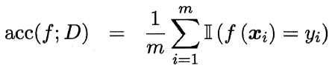
分类问题的评价指标
分类准确率(accuracy)
定义：对于给定的测试数据集，分类器正确分类的样本数与总样本数之比
对二类分类问题可以进一步细化指标：精确率(precision)与召回率(recall)
以关注的类为正类，其他类为负类，分类器在测试数据集上的预测有4种
TP：将正类预测为正类的数目（True Positive）
FN：将正类预测为负类的数目（False Negative）
FP：将负类预测为正类的数目（False Positive）
TN：将负类预测为负类的数目（True Negative）

Slide 40
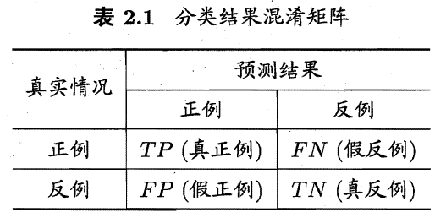
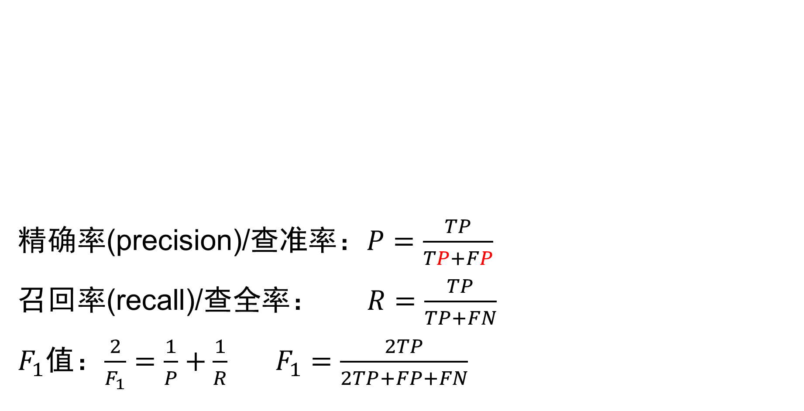
精确率(precision)/查准率：$P=\frac{TP}{TP+FP}$
召回率(recall)/查全率： $R=\frac{TP}{TP+FN}$
$F_{1}$值：$\frac{2}{F_{1}}=\frac{1}{P}+\frac{1}{R}$ $F_{1}=\frac{2TP}{2TP+FP+FN}$

Slide 41
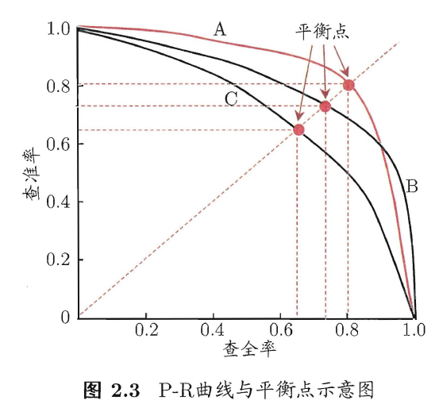
关系
查准率和查全率是一对矛盾的度量.一般来说，查准率高时，查全率往往偏低;而查全率高时，查准率往往偏低.
查准率-查全率曲线，简称 P-R 曲线，直观地显示出学习器在样本总体上的查全率、查准率
在进行比较时若一个学习器的P-R 曲线被另一个学习器的曲线完全“包住”， 则可断言后者的性能优于前者

Slide 42
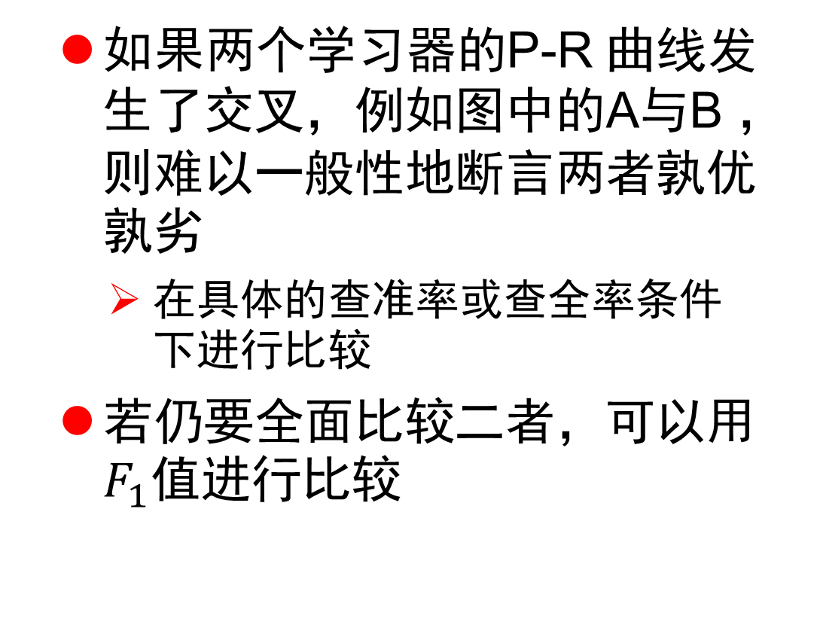
如果两个学习器的P-R 曲线发生了交叉，例如图中的A与B ，则难以一般性地断言两者孰优孰劣
在具体的查准率或查全率条件下进行比较
若仍要全面比较二者，可以用$F_{1}$值进行比较

Slide 43
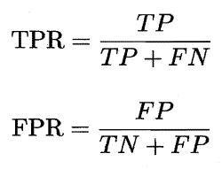
ROC 与AUC
ROC （受试者工作特征，Receiver Operating Characteristic 曲线纵轴是“真正例率” (True Positive Rate，简称TPR) ，横轴是"假正例率" (False Positive Rate，简称FPR)
若两个学习器的ROC 曲线发生交叉，则难以一般性地断言两者孰优孰劣. 此时如果一定要进行比较， 则较为合理的判据是比较ROC 曲线下的面积，即AUC (Area Under ROC Curve) ，

Slide 44
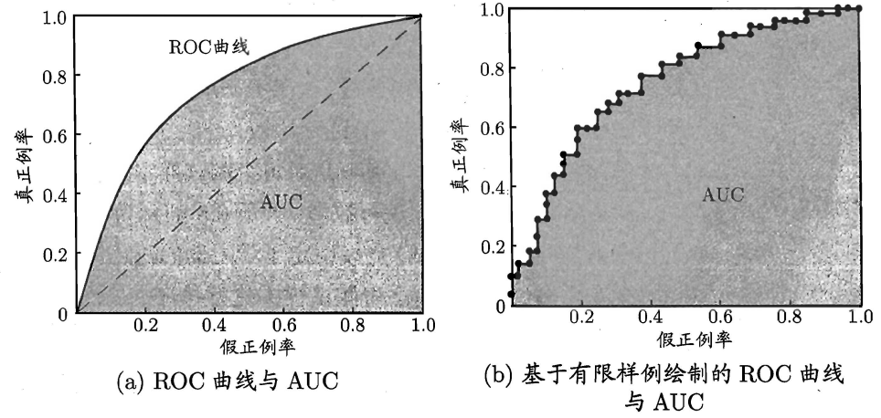

Slide 45
（2）回归问题(regression)
用于预测输入变量(自变量)和输出变量(因变量)之间的关系，特别是当输入变量的值发生变化时，输出变量的值随之发生的变化
回归模型是表示从输入变量到输出变量之间映射的函数
回归问题的学习等价于函数拟合，选择一条函数曲线使其很好地拟合己知数据且很好地预测未知数据

Slide 46
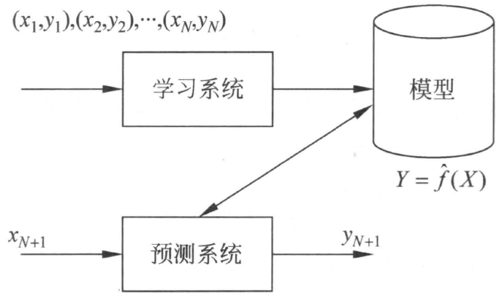
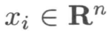
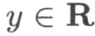
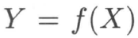


训练数据
输入
相应输出（实数）
学习
对新输入
输出
评价指标：平方误差

Slide 47
（3）标注问题(tagging)
标注问题是分类问题的一个推广，又是更复杂的结构预测(structure prediction) 问题的简单形式。
标注问题的输入是一个观测序列，输出是一个标记序列或状态序列
标注问题的目标在于学习一个模型，使它能够对观测序列给出标记序列作为预测
注意，可能的标记个数是有限的，但其组合所成的标记序列的个数是依序列长度呈指数级增长的

Slide 48








训练数据
输入观测序列
输出标记序列
学习
对新观测序列
输出
最大的标记序列

Slide 49
3、无监督学习（Unsupervised learning）
无监督学习是指从无标注数据中学习预测模型的机器学习问题
预测模型表示数据的类别、转换或概率
无监督学习的本质是学习数据中的统计规律或潜在结构
输入空间与输出空间可以是有限元素集合，也可以是欧氏空间，每个输入是一个实例，由特征向量表示；每一个输出是对输入的分析结果，例如输入的类别、转换或概率表示
模型可以实现对数据的聚类、降维或概率估计

Slide 50

假设$X$是输入空间，$Z$是隐式结构空间。要学习的模型可以表示为
函数 $z=g(x)$
条件概率分布 $P(z|x)$
条件概率分布 $P(x|z)$ 的形式
其中 $x∈X$是输入， $z∈Z$ 是输出。
无监督学习旨在从假设空间中选出在给定评价标准下的最优模型。

Slide 51




无监督学习
训练集：
模型函数：
条件概率分布：
$z=g(x)$
$P(z|x)$, 或者$P(x|z)$

Slide 52
4、强化学习(reinforcement learning )
强化学习是指智能系统在与环境的连续互动中学习最优行为策略的机器学习问题
假设智能系统与环境的互动基于马尔可夫决策过程，智能系统能观测到的是与环境互动得到的数据序列。
强化学习的本质是学习最优的序贯决策

Slide 53


每一步$t$，智能系统从环境中观测到一个状态(state) $s_{t}$，与一个奖励(reward) $r_{t}$，采取一个动作(action) $a_{t}$，训练样本： $(s_{t},a_{t}, r_{t})$
环境根据智能系统选择的动作，决定下一步$t+1$的状态 $s_{t+1}$与奖励${ r}_{t+1}$
要学习的策略表示为给定的状态下采取的动作。
强化学习过程中，系统不断地试错(trial and error)，以达到学习最优策略的目的

Slide 54

输入：
状态（State）= 环境，例如迷宫中的每一格是一个state，例如（1，3）
动作（Action）= 在每个状态下，有什么行动是容许的，如｛上、下、左、右｝
奖励（Rewards）= 进入每个状态时，能带来正面或负面的价值，迷宫中的那格可能有食物（+1），也可能有怪兽（-100）
输出：
方案（Policy）= 在每个状态下，你会选择哪个行动？

Slide 55
5、半监督学习与主动学习
半监督学习(semi-supervised learning)是指利用标注数据和未标注数据学习预测模型的机器学习问题
通常，有少量标注数据、大量未标注数据
利用未标注数据中的信息，辅助标注数据进行监督学习，以较低的成本达到较好的学习效果

Slide 56
主动学习(active learning)是指机器不断主动给出实例让教师进行标注，然后利用标注数据学习预测模型的机器学习问题
通常的监督学习使用给定的标注数据，往往是随机得到的，可以看作是“被动学习”
主动学习的目标是找出对学习最有帮助的实例让教师标注，以较小的标注代价，达到较好的学习效果。
半监督学习和主动学习更接近监督学习

Slide 57
本章小结
机器学习的概念、相关术语
机器学习主要包括监督学习、无监督学习和强化学习
监督学习：从给定有限的训练数据出发，假设数据是独立同分布的，而且假设模型属于某个假设空间，应用某一评价准则，从假设空间中选取一个最优的模型，使它对己给训练数据及未知测试数据在给定评价标准意义下有最准确的预测
分类问题、标注问题和回归问题都是监督学习的重要问题
无监督学习
3种主要类型
强化学习
半监督学习与主动学习

